Slide 1
게임프로그래밍
이름 : 전상훈
과목 : 게임프로그래밍
날짜 : 11-15
ⓒSaebyeol Yu. Saebyeol’s PowerPoint

Slide 2
목차
01
원본 코드
02
업그레이드 계획
03
업그레이드 후 코드 소개
04
실행 결과
05
출처

Slide 3
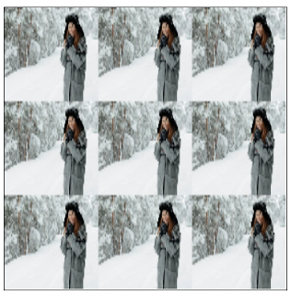
Part 1
원본 코드
<style>canvas { border: 1px solid black; }</style>
<canvas id="mycanvas"/>
<script type="text/javascript">
var canvas = document.getElementById('mycanvas');
canvas.width = 300;
canvas.height = 300;
var context = canvas.getContext('2d');
// 새로운 이미지 객체를 만듬
var img = new Image();
img.onload = function(){
for (var i = 0; i < 4; i++) {
for (var j = 0; j < 3; j++) {
context.drawImage(img, j * 100, i * 50, 100, 50);
}
}
}
// 이미지 URL
img.src = 'http://example.com/image/girl-4056684__340.jpg';
</script>

Slide 4
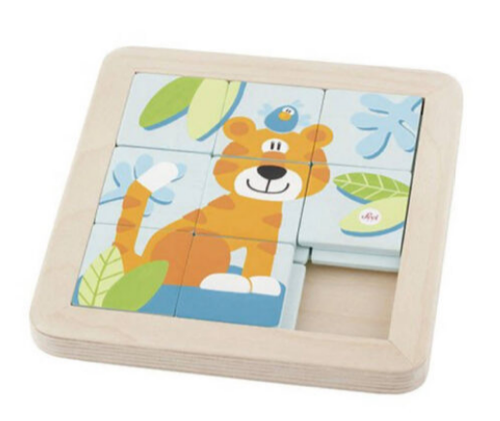
Part 2
업그레이드 계획
Sliding Puzzle

Slide 5
Part 3
업그레이드 후 코드 소개 – 전체 코드
<!DOCTYPE html>
<html>
<head>
<style>
canvas {
border: 1px solid black;
}
</style>
<link rel="icon" href="https://github.com/JeonSangHoon0711/slidingpuzzle/blob/main/cat/main.png?raw=true`">
</head>
<body onload="setupMainScreen()">
<canvas id="maincanvas"></canvas>
<canvas id="rankcanvas"></canvas>
<audio id="mySound" src="https://github.com/JeonSangHoon0711/slidingpuzzle/raw/main/audio/click.wav"></audio>
<div id="game-container">
<canvas id="mycanvas"></canvas>
<canvas id="scoreboard"></canvas>
</div>
<script type="text/javascript">
var timescore = 0;
var moviecount = 0;
var doing = "도전중입니다."
var gameInterval;
var timescoreInterval;
var ranks = [
{ name: '철수', time: 100, moves: 120 },
{ name: '영희', time: 120, moves: 222 },
{ name: '민준', time: 90, moves: 318 }
];
var canvas = document.getElementById('mycanvas');
canvas.width = 300;
canvas.height = 300;
canvas.style.display = 'none';
var context = canvas.getContext('2d');
var images = []; // 배열 선언
images.push({ id: 0, img: new Image(), x: 0, y: 0, width: 100, height: 100 });
// 새로운 이미지 객체를 만듬
for (let i = 1; i <= 9; i++) {
var img = new Image();
img.src = `https://github.com/JeonSangHoon0711/slidingpuzzle/blob/main/cat/cat${i}.png?raw=true`;
images.push({
id: i, // id 추가
img: img,
x: ((i - 1) % 3) * 100,
y: Math.floor((i - 1) / 3) * 100,
width: 100,
height: 100
});
}
function startgame() {
isGameStarted = true; // 게임 시작
maincanvas.style.display = 'none'; // 클릭하면 두 번째 화면이 사라지도록 설정
rankcanvas.style.display = 'none';
canvas.style.display = 'block'; // 클릭하면 첫 번째 화면이 나타나도록 설정
scoreboard.style.display = 'block';
drawImages();
randswap();
gameInterval = setInterval(gameend, 100);
drawScoreBoard()
starttimescore();
}
function drawImages() {
context.clearRect(0, 0, canvas.width, canvas.height);
images.forEach(image => {
context.drawImage(image.img, image.x, image.y, image.width, image.height);
});
}
function swapImages(i, j) {
var temp = { x: images[i].x, y: images[i].y };
images[i].x = images[j].x;
images[i].y = images[j].y;
images[j].x = temp.x;
images[j].y = temp.y;
drawImages();
}
function check(i, j) {
return Math.abs(images[i].x - images[j].x) + Math.abs(images[i].y - images[j].y) === 100;
}
function gameend() {
var count = 0;
for (let i = 1; i <= 9; i++) {
if (images[i].x === ((i - 1) % 3) * 100 && images[i].y === Math.floor((i - 1) / 3) * 100) {
count++;
}
}
if (count === 9) {
clearInterval(gameInterval);
clearInterval(timescoreInterval);
doing = "완성했습니다.";
drawScoreBoard();
setTimeout(function () {
alert("성공");
var isRecord = confirm("기록을 입력하겠습니까?");
if (isRecord) {
// 사용자가 확인을 클릭했을 때의 처리를 여기에 작성합니다.
var name = prompt("이름을 입력하세요.");
ranks.push({
name: name,
time: timescore,
moves: moviecount
});
drawRank();
alert("기록이 입력되었습니다.");
maincanvas.style.display = 'block';
rankcanvas.style.display = 'block';
canvas.style.display = 'none';
scoreboard.style.display = 'none';
timescore = 0;
moviecount = 0;
doing = "도전중입니다.";
}
}, 100)
}
}
function randswap() {
var v = 0;
while ((images[9].x != 200 || images[9].y != 200) || v < 500) { // 그림타일 랜덤위치 지정
var chose1 = Math.floor(Math.random() * 8) + 1;
var chose2 = 9;
v++;
if (check(chose1, chose2)) {
swapImages(chose1, chose2);
drawImages();
}
}
}
canvas.addEventListener('click', function (event) {
var rect = canvas.getBoundingClientRect();
var x = event.clientX - rect.left;
var y = event.clientY - rect.top;
var sound = document.getElementById('mySound');
sound.currentTime = 0;
sound.play();
images.forEach((image, i) => {
if (x >= image.x && x <= image.x + image.width && y >= image.y && y <= image.y + image.height) {
switch (image.id) {
case 8:
if (check(8, 9)) {
swapImages(8, 9);
moviecount++;
drawScoreBoard();
}
break;
case 7:
if (check(7, 9)) {
swapImages(7, 9);
moviecount++;
drawScoreBoard();
}
break;
case 6:
if (check(6, 9)) {
swapImages(6, 9);
moviecount++;
drawScoreBoard();
}
break;
case 5:
if (check(5, 9)) {
swapImages(5, 9);
moviecount++;
drawScoreBoard();
}
break;
case 4:
if (check(4, 9)) {
swapImages(4, 9);
moviecount++;
drawScoreBoard();
}
break;
case 3:
if (check(3, 9)) {
swapImages(3, 9);
moviecount++;
drawScoreBoard();
}
break;
case 2:
if (check(2, 9)) {
swapImages(2, 9);
moviecount++;
drawScoreBoard();
}
break;
case 1:
if (check(1, 9)) {
swapImages(1, 9);
moviecount++;
drawScoreBoard();
}
break;
}
}
});
});
var scoreboard = document.getElementById('scoreboard');
scoreboard.width = 300;
scoreboard.height = 300;
scoreboard.style.display = 'none';
var container = document.getElementById('game-container');
container.style.display = 'flex';
var scoreboardContext = scoreboard.getContext('2d'); // 컨텍스트를 가져옴
scoreboardContext.font = '30px Arial'; // 폰트 설정
function starttimescore() {
timescoreInterval = setInterval(function () {
timescore++;
drawScoreBoard();
}, 1000);
}
function drawScoreBoard() {
// 스코어 보드를 클리어
scoreboardContext.clearRect(0, 0, scoreboard.width, scoreboard.height);
// 첫 번째 행에 timescore와 moviecount 출력
scoreboardContext.fillText('\u2605\u2605\u2605\u2605\u2605\u2605\u2605\u2605\u2605', 10, 80);
scoreboardContext.fillText('\u2605\u2605\u2605\u2605\u2605\u2605\u2605\u2605\u2605', 10, 210);
scoreboardContext.fillText('Time: ' + timescore + ', Moves: ' + moviecount, 10, 120);
// 두 번째 행에 doing 출력
scoreboardContext.fillText(doing, 10, 170);
}
function setupMainScreen() {
var maincanvas = document.getElementById('maincanvas');
maincanvas.width = 600;
maincanvas.height = 400;
maincanvas.style.display = 'block';
var maincontext = maincanvas.getContext('2d');
// 메인 캔버스에 이미지 출력
var mainImage = new Image();
mainImage.src = './cat/main.png';
mainImage.onload = function () {
maincontext.drawImage(mainImage, 0, 0, maincanvas.width, maincanvas.height);
}
drawRank();
// 메인 캔버스에 클릭 이벤트 리스너 추가
maincanvas.addEventListener('click', function (event) {
startgame(); // 클릭하면 startgame 함수 실행
});
document.addEventListener('keydown', function (event) {
if (event.key === 'q') { // 'q' 키를 누른 경우와 게임이 시작된 경우
gameend(); // gameend 함수를 실행
}
});
}
var rankcanvas = document.getElementById('rankcanvas');
rankcanvas.width = 600;
rankcanvas.height = 400;
var rankcontext = rankcanvas.getContext('2d');
function drawRank() {
ranks.sort(function (a, b) {
return a.time - b.time;
});
// rankcanvas를 클리어합니다.
rankcontext.clearRect(0, 0, rankcanvas.width, rankcanvas.height);
rankcontext.font = '50px Arial';
rankcontext.fillText('점수판', 205, 60);
rankcontext.font = '20px Arial';
// 각 등수를 rankcanvas에 그립니다.
ranks.forEach((rank, i) => {
rankcontext.fillText((i + 1) + '위: ' + rank.name + ', 시간: ' + rank.time + ', 움직인 횟수: ' + rank.moves, 10, 30 * (i + 3));
});
}
</script>
</body>
</html>

Slide 6
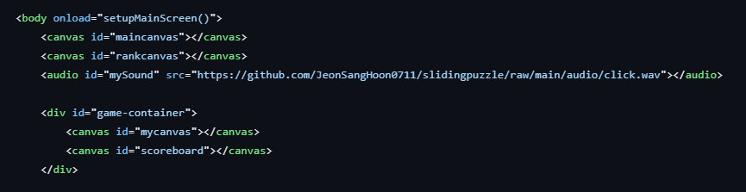
Part 3
업그레이드 후 코드 소개

Slide 7
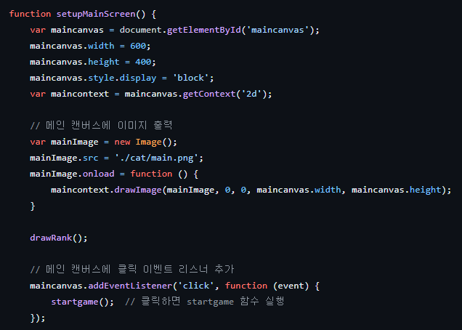
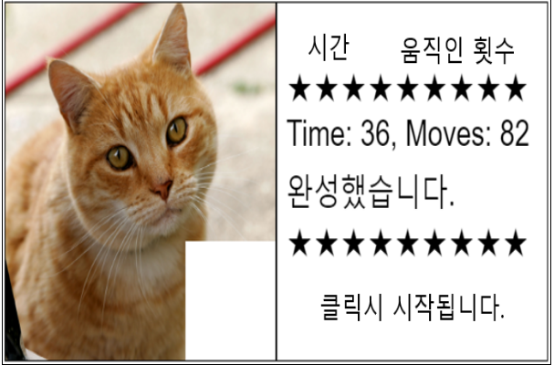
Part 3
업그레이드 후 코드 소개

Slide 8
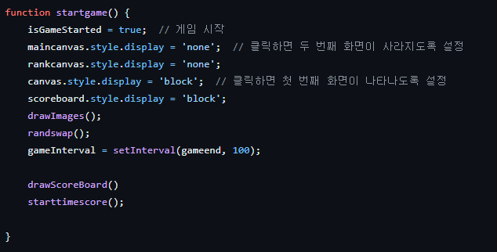
Part 3
업그레이드 후 코드 소개

Slide 9
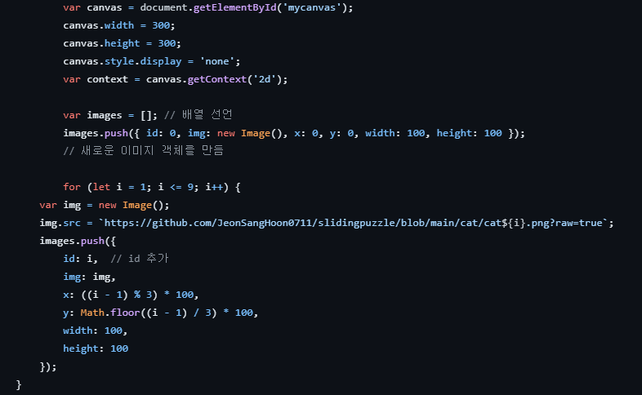
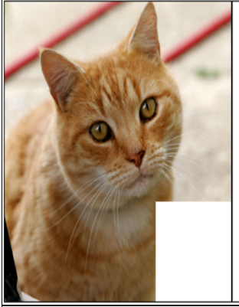
Part 3
업그레이드 후 코드 소개

Slide 10
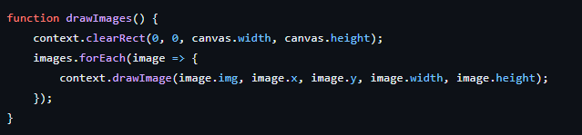
Part 3
업그레이드 후 코드 소개

Slide 11
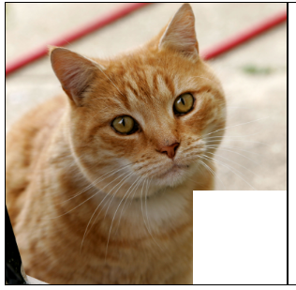
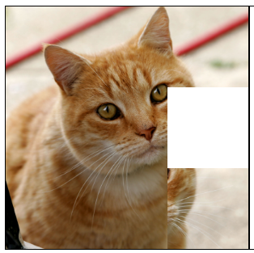
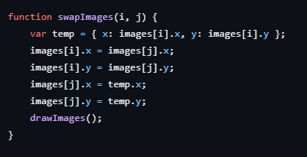

Part 3
업그레이드 후 코드 소개

Slide 12
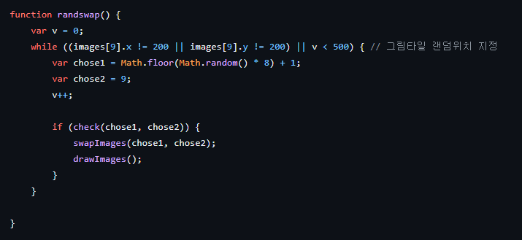
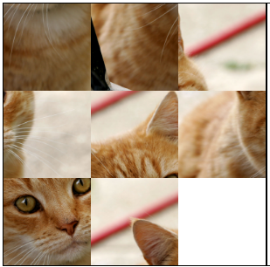
Part 3
업그레이드 후 코드 소개

Slide 13
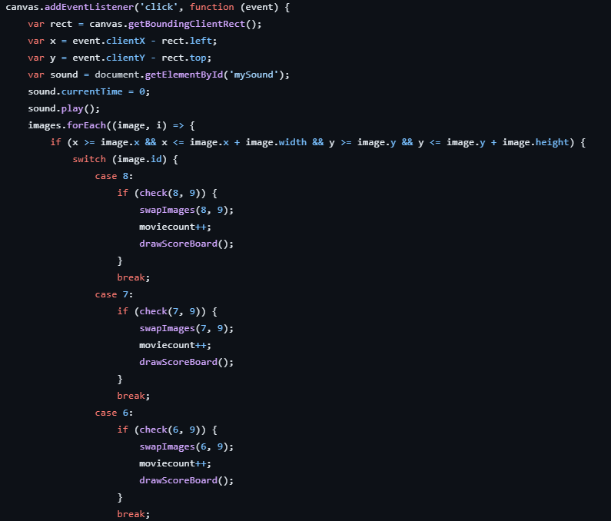
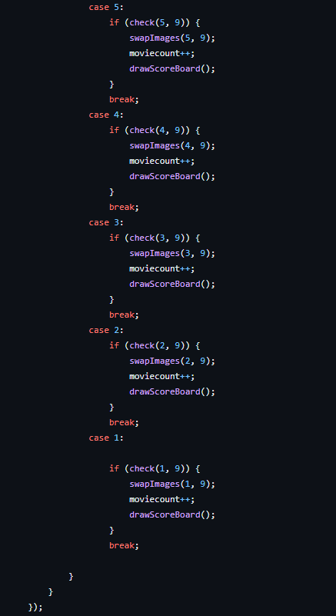
Part 3
업그레이드 후 코드 소개

Slide 14
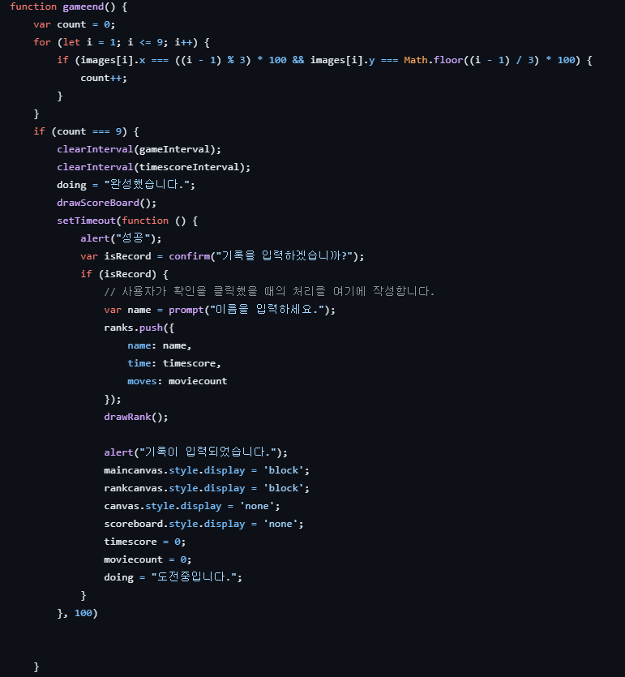
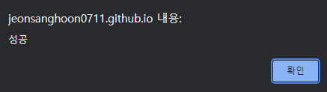
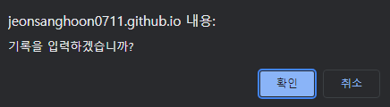
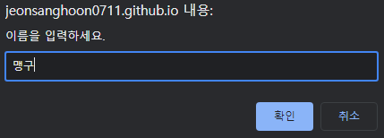
Part 3
업그레이드 후 코드 소개

Slide 15
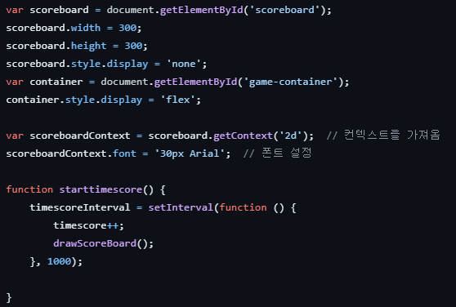
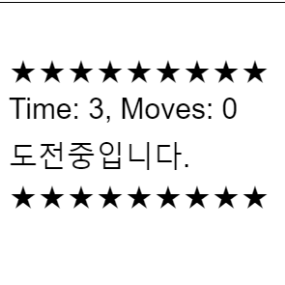
Part 3
업그레이드 후 코드 소개

Slide 16
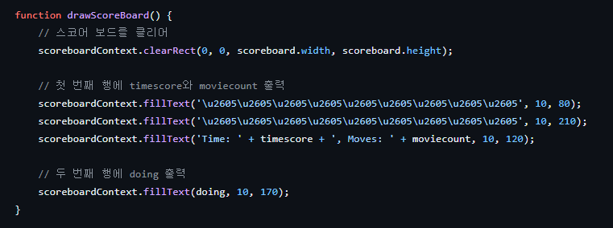
Part 3
업그레이드 후 코드 소개

Slide 17
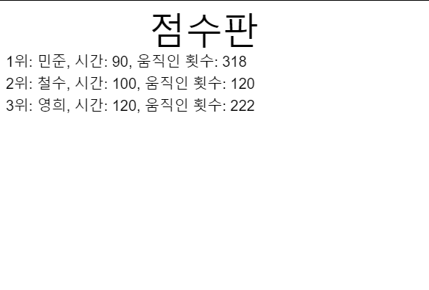
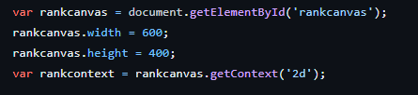
Part 3
업그레이드 후 코드 소개

Slide 18
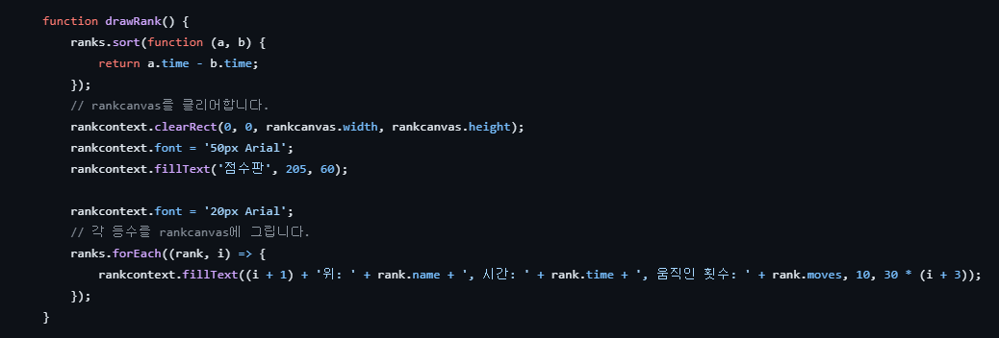
Part 3
업그레이드 후 코드 소개

Slide 19
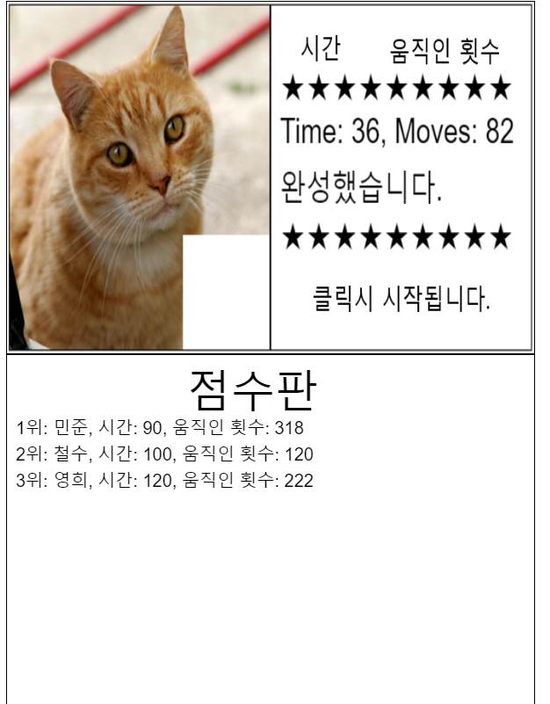
Part 4
실행 결과

Slide 20
Part 5
출처
https://www.habonyphp.com/2021/01/blog-post_47.html - 원본 소스
https://www.trudi.com/en/prodotto/puzzle-scorrevole-tigre/
https://yusaebyeol.blogspot.com/2020/07/powerpoint-template-free-download-ppt.html
https://mixkit.co/free-sound-effects/click/
https://www.freeimages.com/kr/photo/cat-s-face-1553769
ai.com

